Slide 1


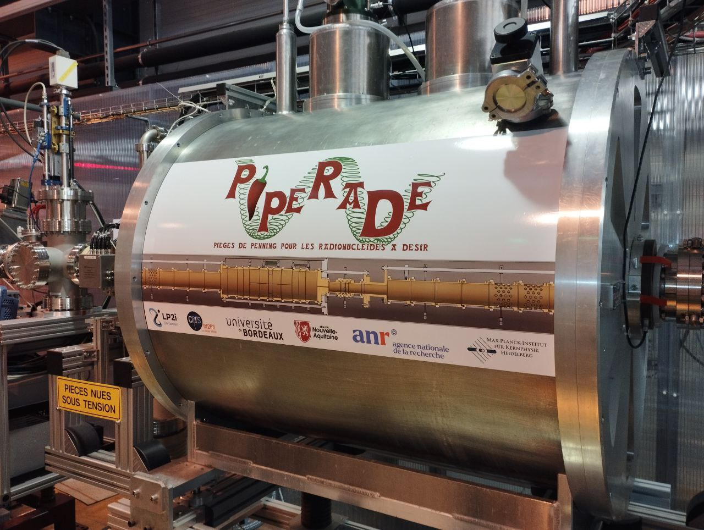




Séminaire DESIR 5-6 février 2026 – Pauline Ascher LP2iB

Slide 2
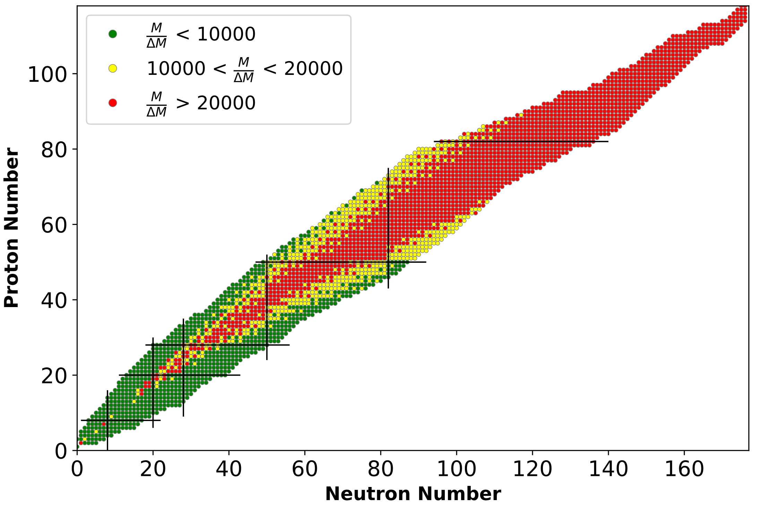
PIPERADE : 2 objectifs
PURIFICATION
Pourquoi le HRS ne suffit pas ?
Isobares très proches (masses lourdes)
Rapport contamination/Ions d’intérêt de plusieurs ordres de grandeur (molécules)
Isomères
Temps de séparation
rapidité
M/ΔM
ΔM(MeV) (pour A=100)
sélectivité
qq 10 µs
HRS
MR-ToF MS
Penning Trap
Buffer Gas Cooling
Phase cleaning
20 000 5 MeV
~10-20 ms
qq 100 000 < 1 MeV
100 ms – 1 s
qq 100 000 < 1 MeV
Les 3 techniques sont prévues pour DESIR
unique !
10 000 000 10 keV
Séminaire DESIR 5-6 février 2026 – Pauline Ascher LP2iB

Slide 3
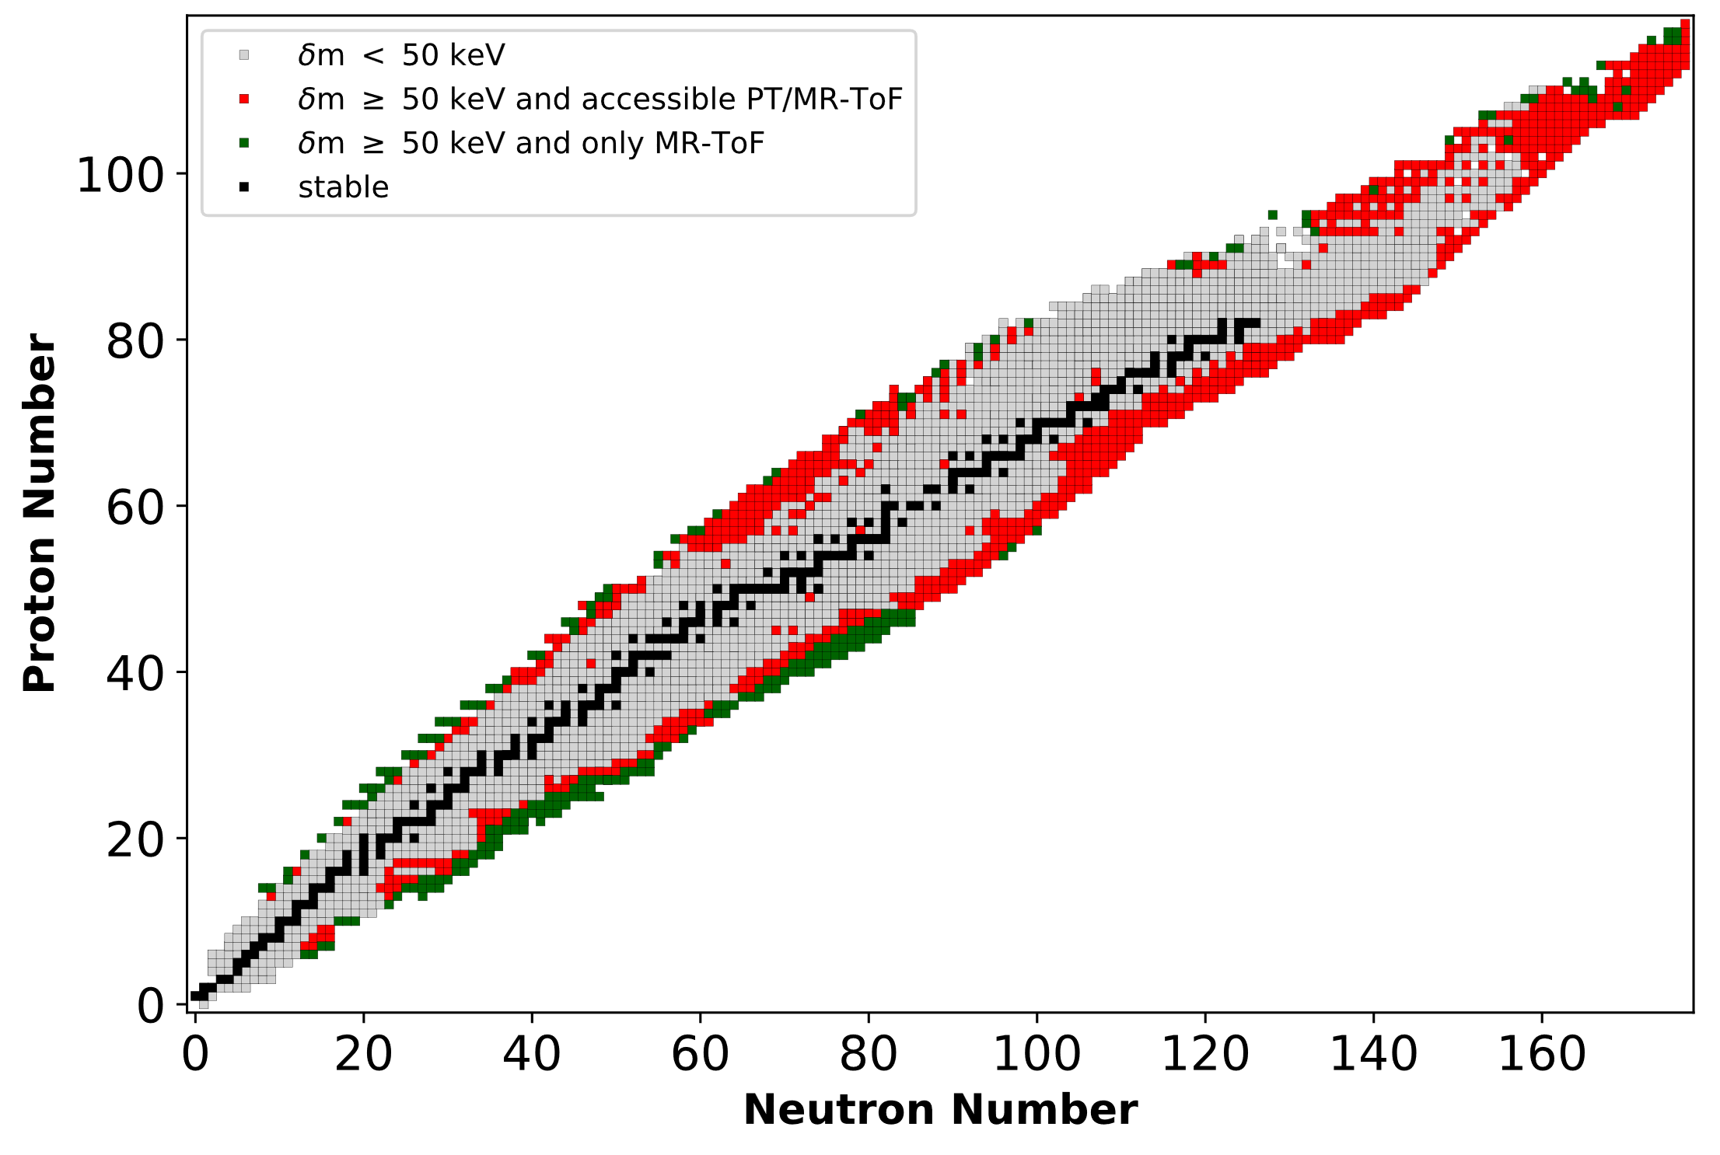
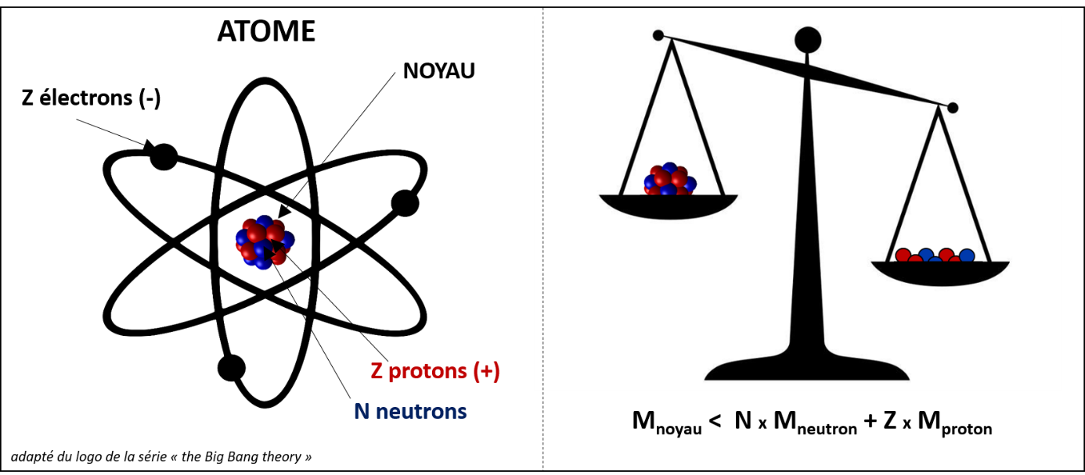

PIPERADE : 2 objectifs
2) MESURES DE MASSE DE PRECISION
$$M(Z,N)=Z∙Mp+N∙Mn−BE(Z,N)$$
Structure nucléaire
Astrophysique nucléaire
Test du Modèle Standard de la physique des particules
Temps de mesure
Précision σm/m
~10 ms
100 ms - 1 s
rapidité
MR-ToF MS
PENNING TRAP
~10⁻⁷
< 10⁻⁸
précision
Les 2 techniques sont complémentaires
Pour certains cas physiques, précision ‘Penning trap’ requise
Meilleure résolution = meilleur justesse → Penning trap
Séminaire DESIR 5-6 février 2026 – Pauline Ascher LP2iB

Slide 4
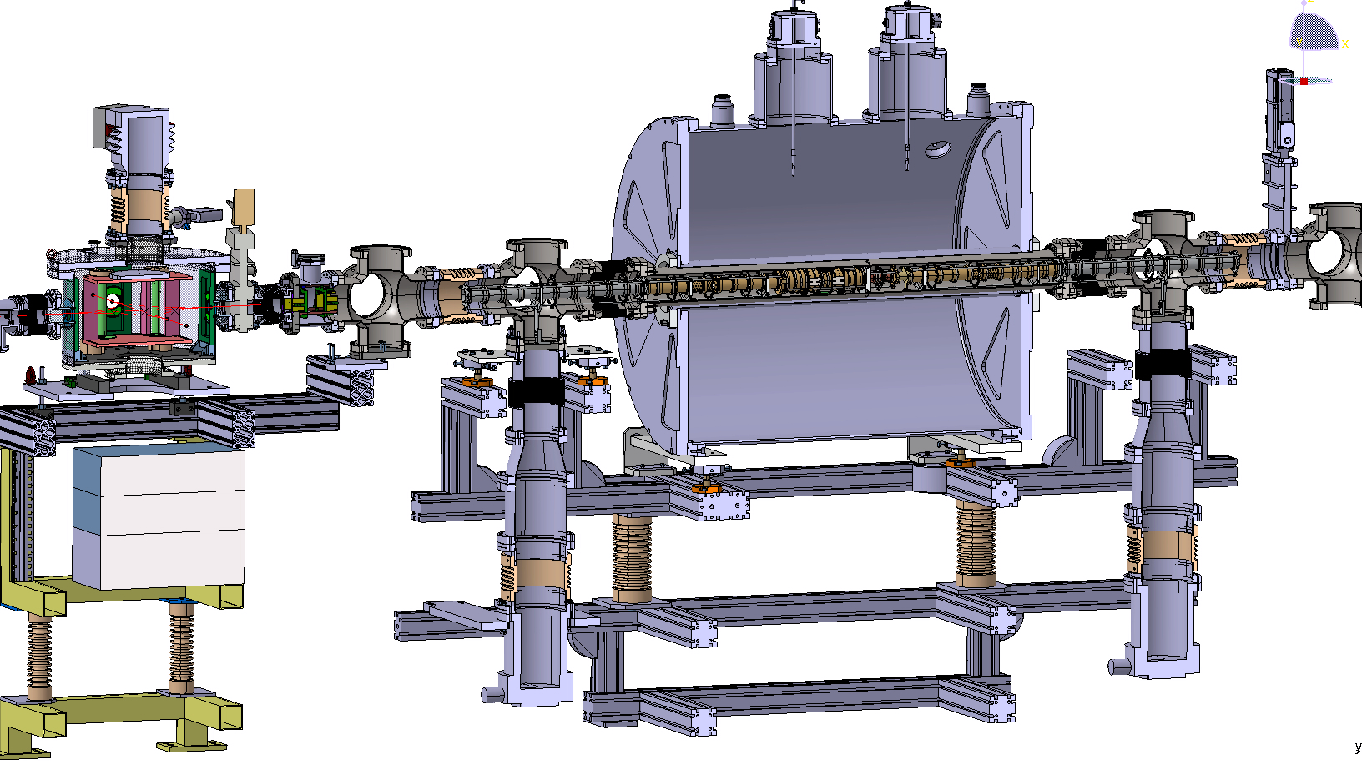

PIPERADE setup @LP2iB
L3K @27kV
30 kV
Terre
CF & MCP-DLD
PR-EMS
Aimant supra 7T
DFL actuellement remplacé par un tube DN100
Refroidi à LHe (cryo, accès aimant pour remplissage)
Plateformes HT (cages HT, isolants, fibres optiques, etc…)
Séminaire DESIR 5-6 février 2026 – Pauline Ascher LP2iB

Slide 5

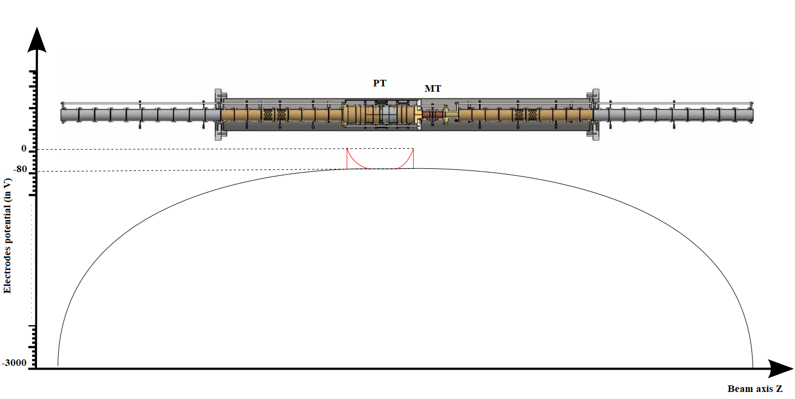
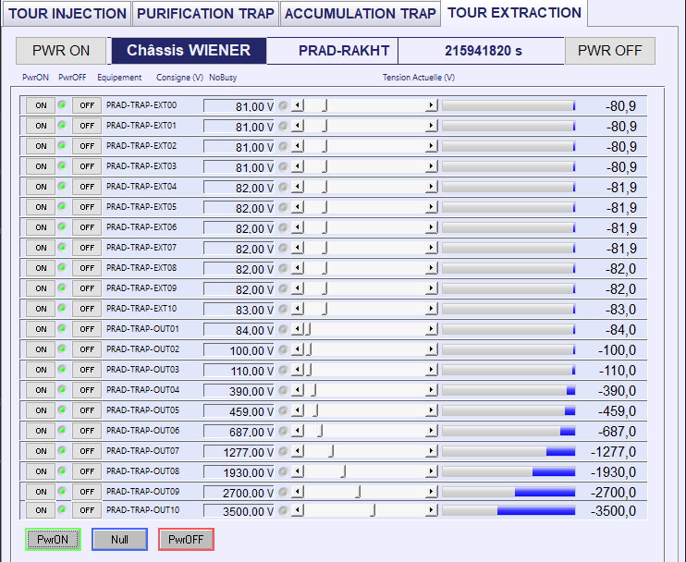
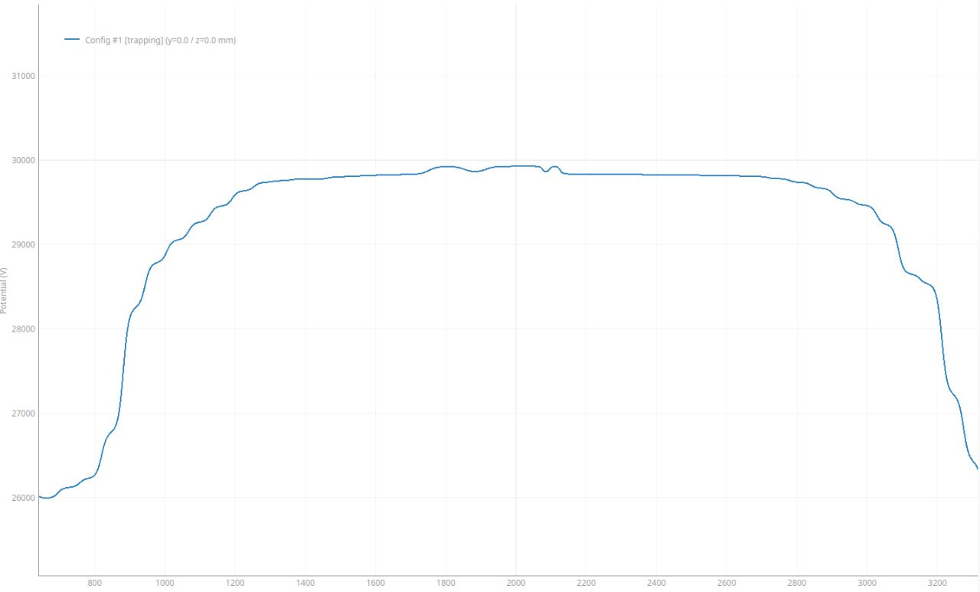


La tour PIPERADE
Conçue et réalisée au MPIK Heidelberg
Diaphragm
From
GPIB
Injection optics
Purification trap
Measurement trap
Extraction optics
MCP
58 tensions DC négatives
$$y$$
Séminaire DESIR 5-6 février 2026 – Pauline Ascher LP2iB

Slide 6
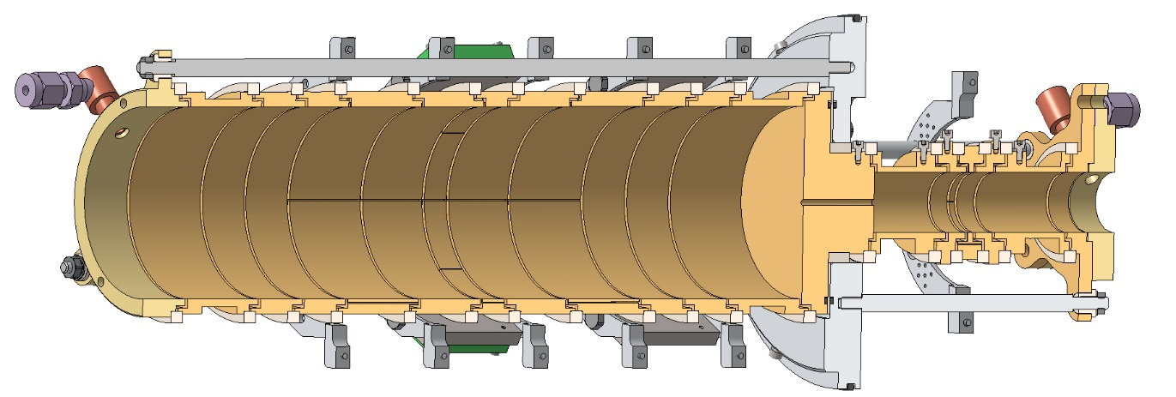
Piégeage des ions
Measurement trap
Purification trap
0V
-80V
MCP
-85V
Séquençage temporel (PPG sur CompactRio)
Switches rapides synchro (<100 ns)
(nouveaux CGC )
Séminaire DESIR 5-6 février 2026 – Pauline Ascher LP2iB

Slide 7

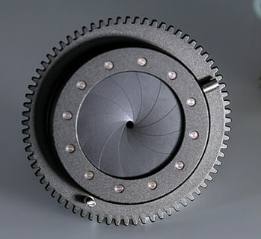
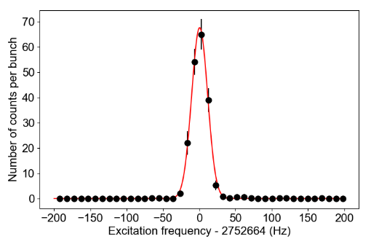
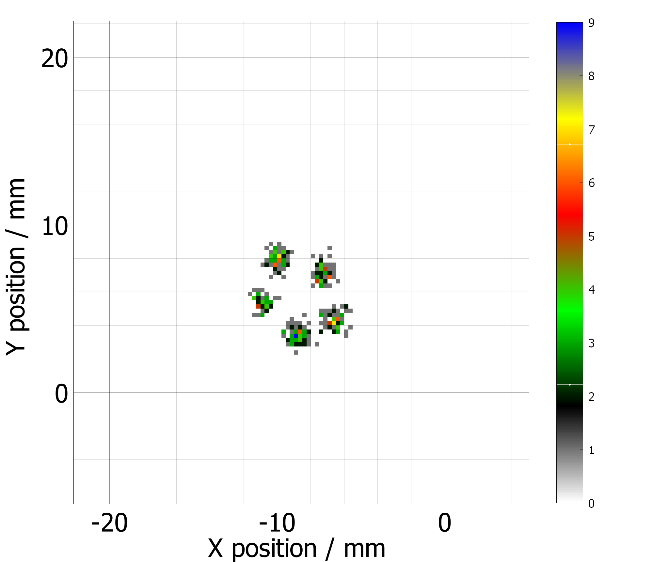

Purification : buffer gas cooling & phase cleaning
Iris motorisé
MCP
Buffer-gas cooling
Phase cleaning
R attendu jusqu’à 10⁷ (pour des long temps de piégeage)
P. Ascher, et al. NIM A 1019 (2021) 165857
Injection He gaz (débitmètre ET200SP)
Signaux RF sur électrodes (GBF)
Pureté du gaz (> grad6.0)
Très bon vide → Standard CF pour tout PIPERADE (actuellement qq 1e-9 mbar au niveau de la MCP)
R$≈{10}^{5}$
Détection MCP sensible en position
Séminaire DESIR 5-6 février 2026 – Pauline Ascher LP2iB

Slide 8
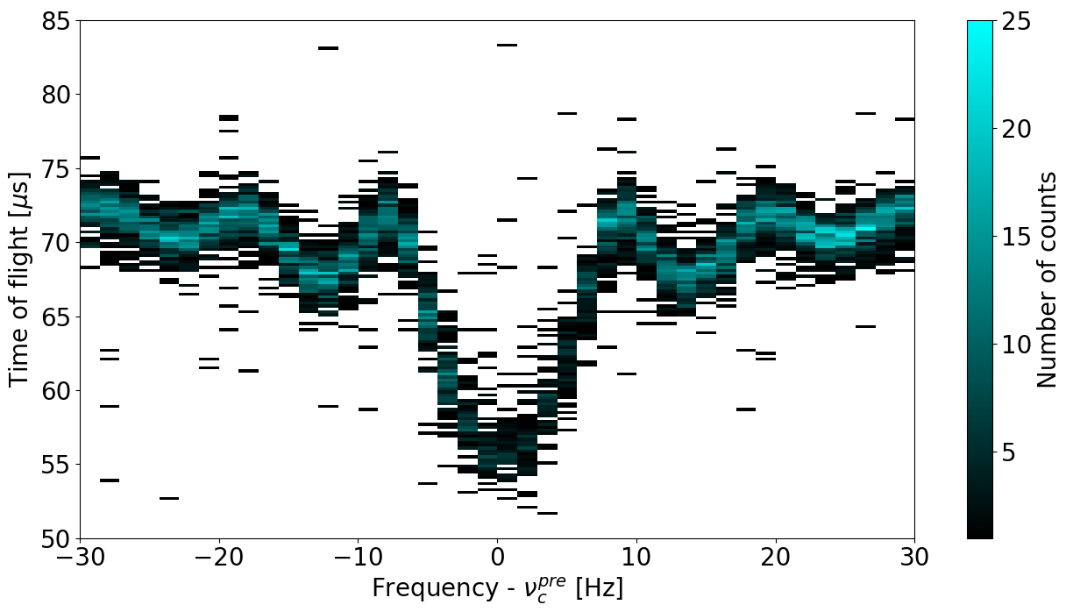
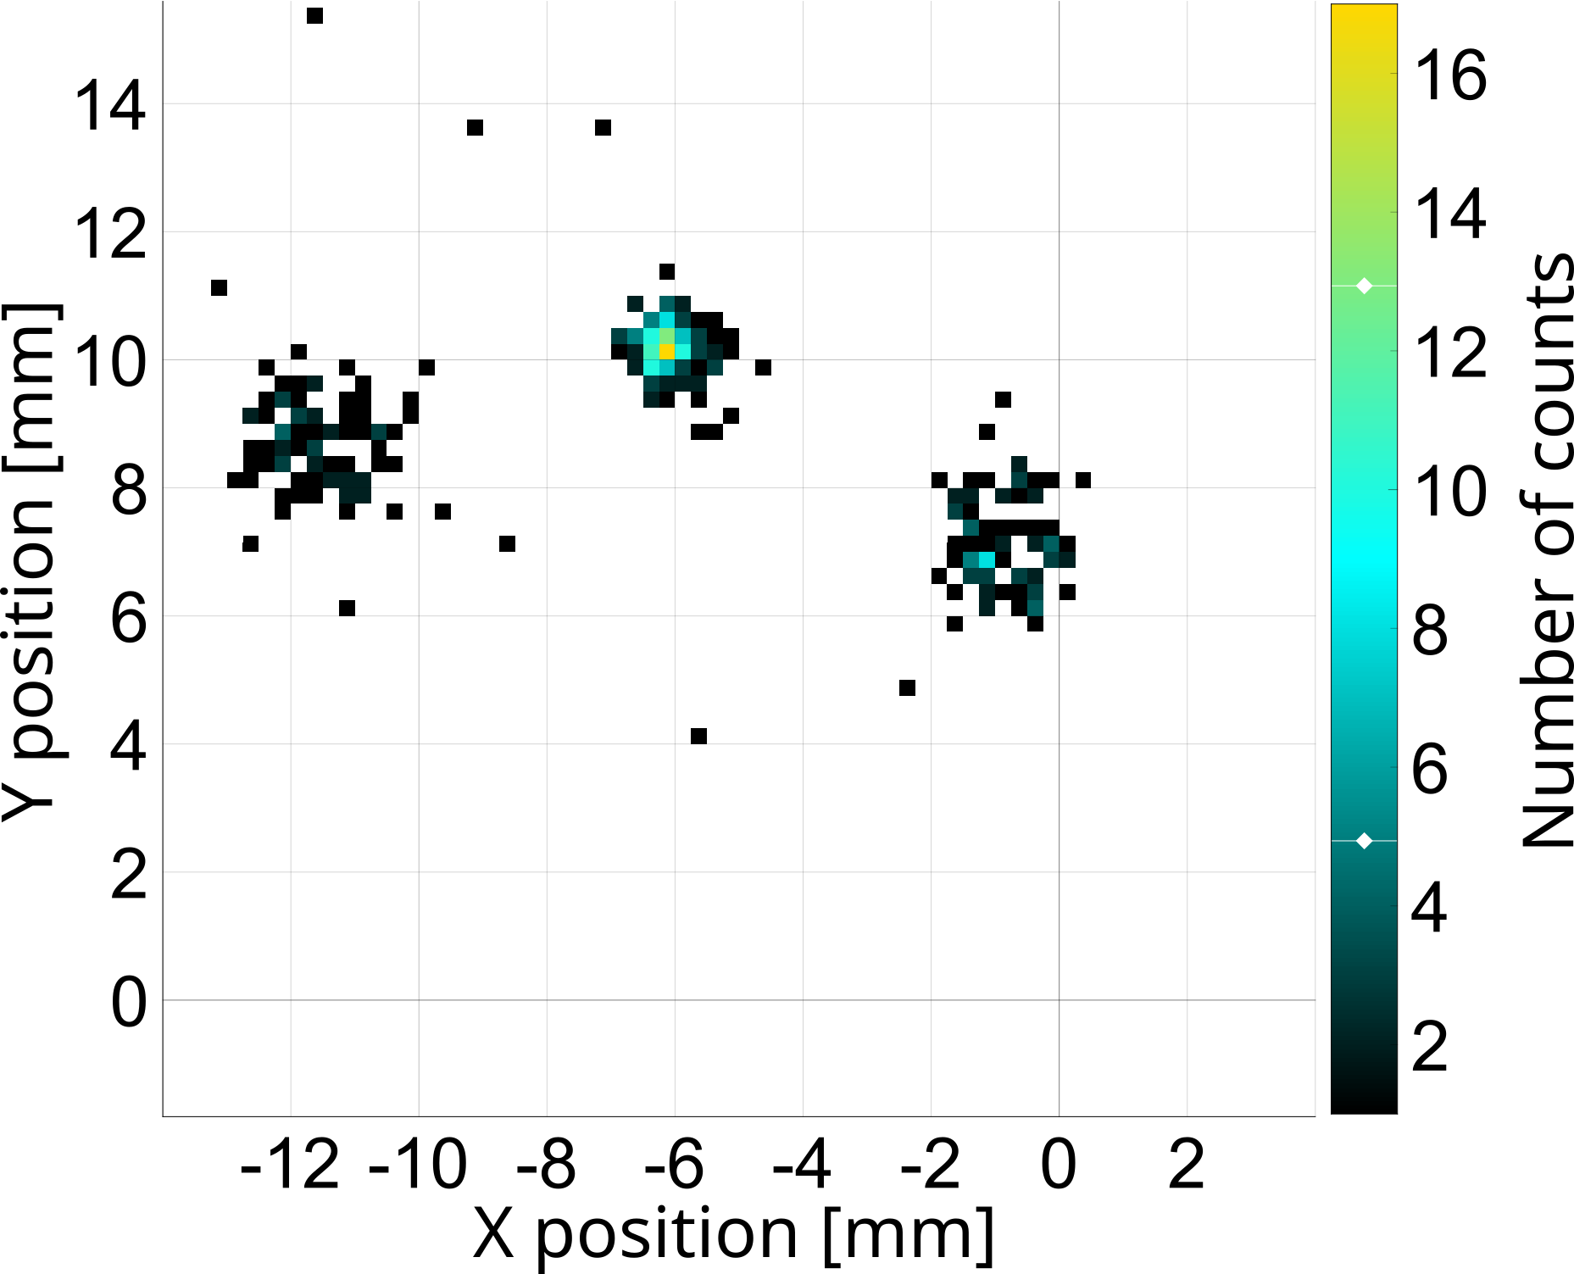


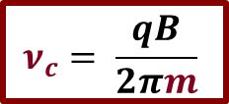

Mesures de masse : ToF-ICR & PI-ICR
ToF-ICR
PI-ICR
$t_{acc}$ = 100 ms
Center
$$Φ_{c}$$
Reduced cyclotron
$φ_{c}={2ν}_{C}πt_{acc}$- $2π$n
Magnetron
$$ν_{c}= \frac{qB}{2πm}$$
Résultats excellents avec des précisions sur la masse de 2e-9
En cours d’optimisation
Dérive du champ magnétique (bobine chaude <1ppb /h)
Champ magnétique homogène (<ppm)
Tensions DC stables et précises (ISEG EHS F205n)
Fluctuations température et pression (études en cours)
Alignement champ E et B
Optimisation extrêmement fine de très nombreux paramètres
à faire régulièrement
Tout à recaractériser au GANIL
(→ tests en source min 1 an)
Séminaire DESIR 5-6 février 2026 – Pauline Ascher LP2iB

Slide 9

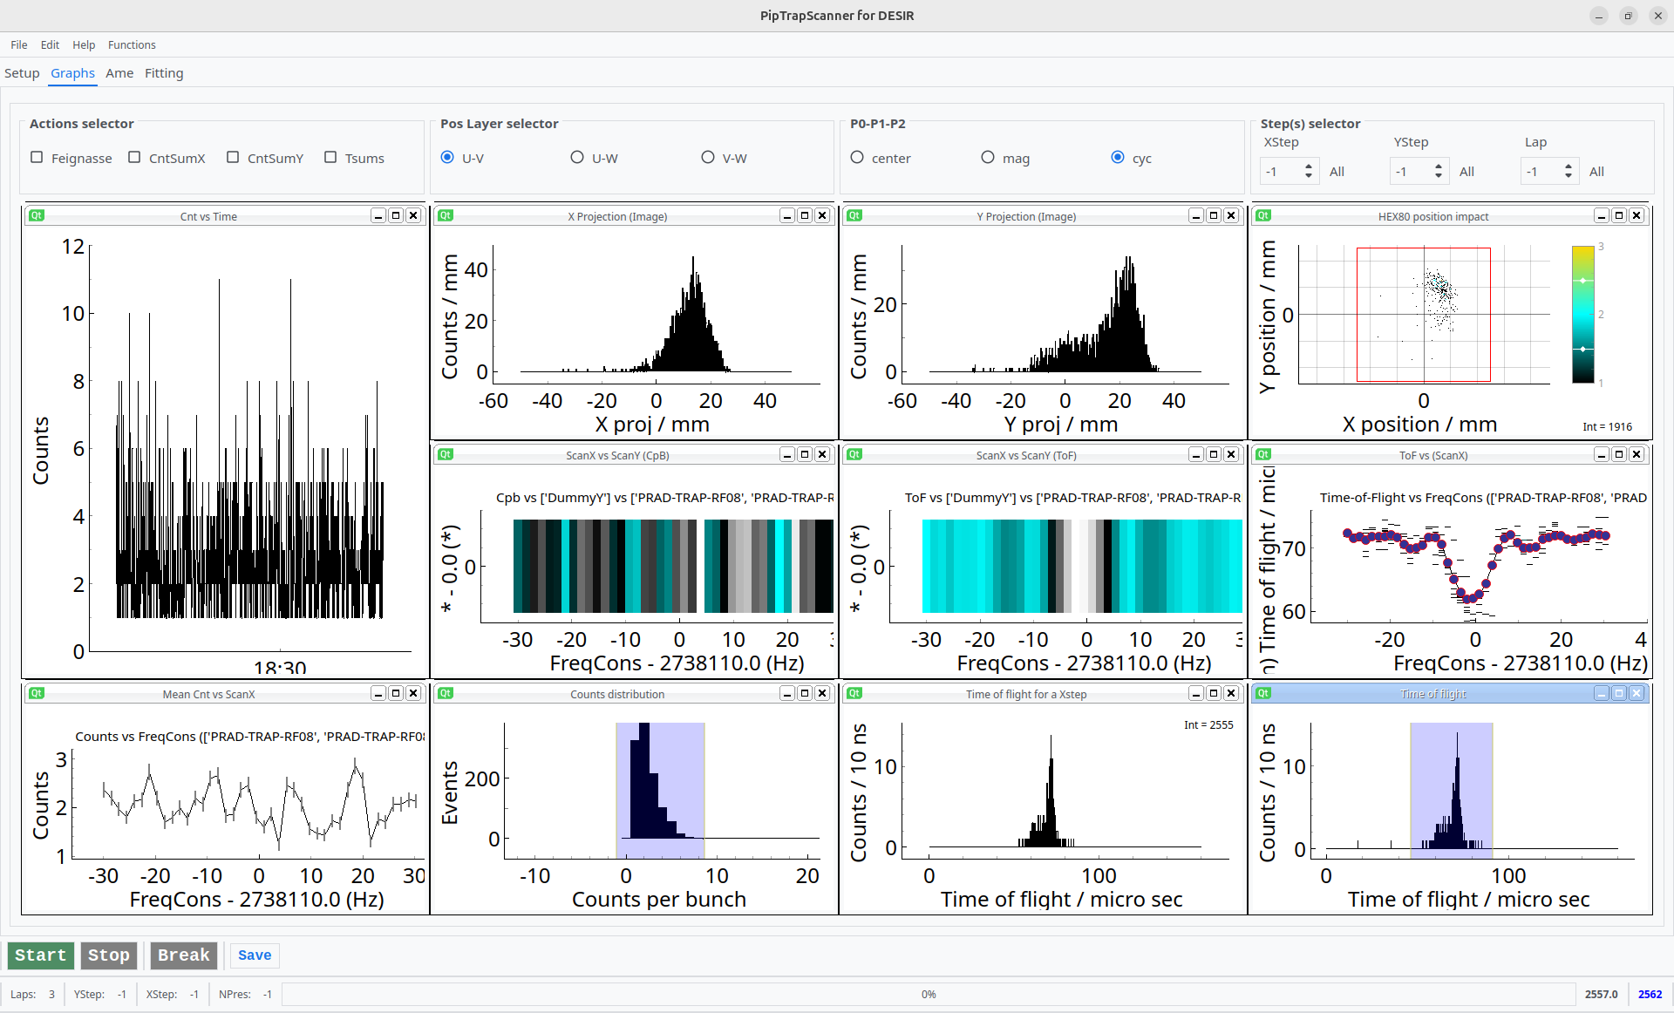
Python Trap Scanner for DESIR (PTSD)
Scan de toutes les variables EPICS
Contrôle la séquence temporelle
Acquisition du signal
Reconstruction de la position
Fitting et gating des spectres
Adaptable à d’autres setups DESIR
D. Atanasov, M. Flayol, G. Guignard, E. Rey-herme, C. Roumegou
Séminaire DESIR 5-6 février 2026 – Pauline Ascher LP2iB

Slide 10
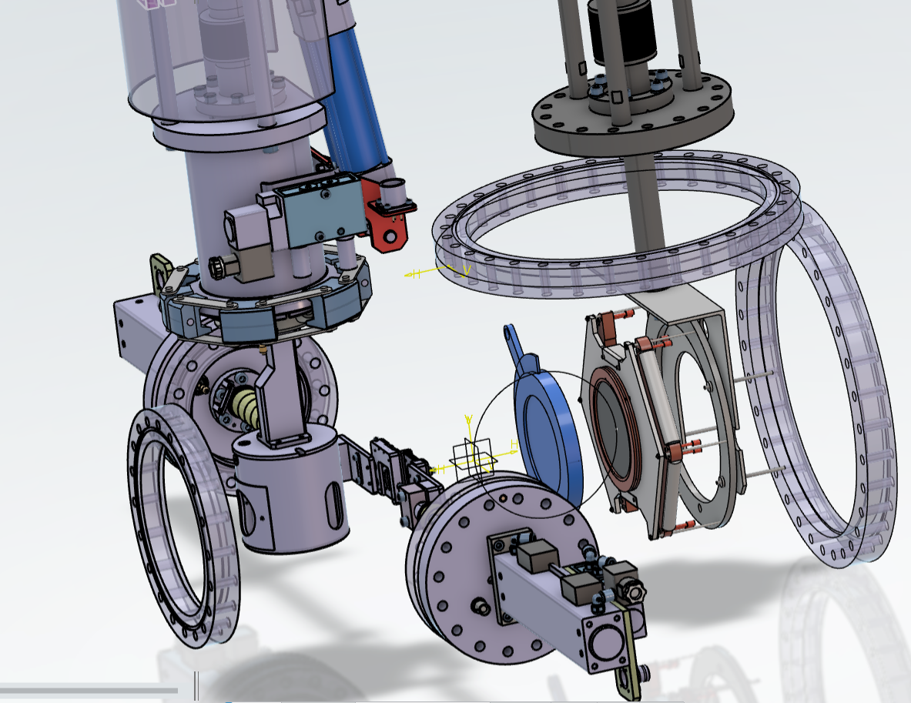
Upgrades pour DESIR
MCP delay line
FC
Grilles
Iris
Switches CGC (étude devis en cours)
Pureté gaz (à développer, commun DESIR)
Récupération hélium (à développer, commun MLLTRAP)
Stabilisation T°C et Pression (à développer, commun MLLTRAP ?)
Nouvelle chambre diag aval PIPERADE (et discussions en cours pour diag amont en CF)
Plateformes/cages HT, pompage en haut, baies, …
Alignement champ E et B
Tour optiques à modifier
Séminaire DESIR 5-6 février 2026 – Pauline Ascher LP2iB

Slide 11
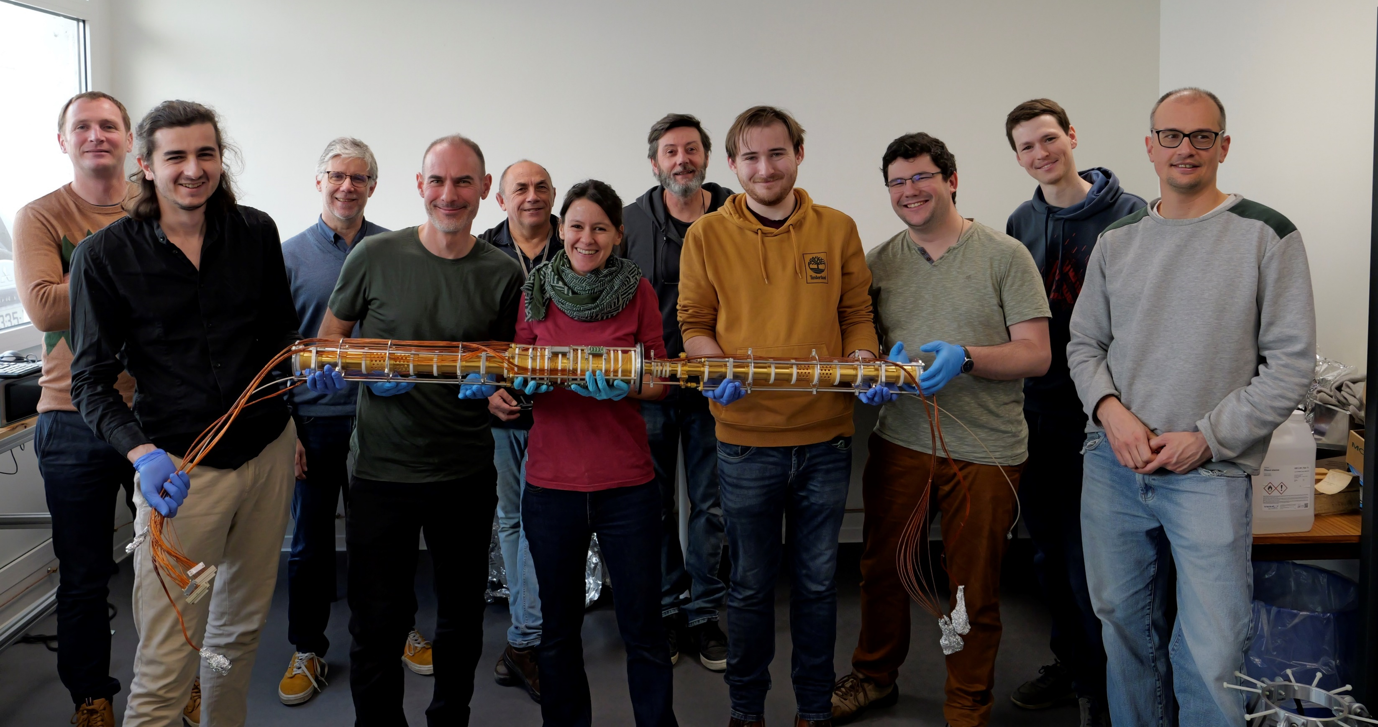

Merci pour votre attention!
GPIB-PIPERADE TEAM
P. Alfaurt, P. Ascher, D. Atanasov, B. Blank, L. Daudin, M. Flayol, M. Gerbaux, S. Grévy, G. Guignard, M. Hukkanen, A. Husson, G. Jevelot, B. Lachacinski, S. Lechner,
S. Pérard, E. Rey-herme, M. Roche, A. de Roubin, C. Roumegou
Séminaire DESIR 5-6 février 2026 – Pauline Ascher LP2iB

